Slide 2
Anotace
Materiál obsahuje prezentaci pro výuku Ústeckého kraje. Nabízí přehled nejznámějších míst tohoto regionu. Je možné využít ve 4. a 5. ročníku.
Pilotáž: Prezentace byla pilotována v 5. ročníku jako součást výkladu. Upozornila na daná místa, žáci používali mapu ČR.

Slide 3
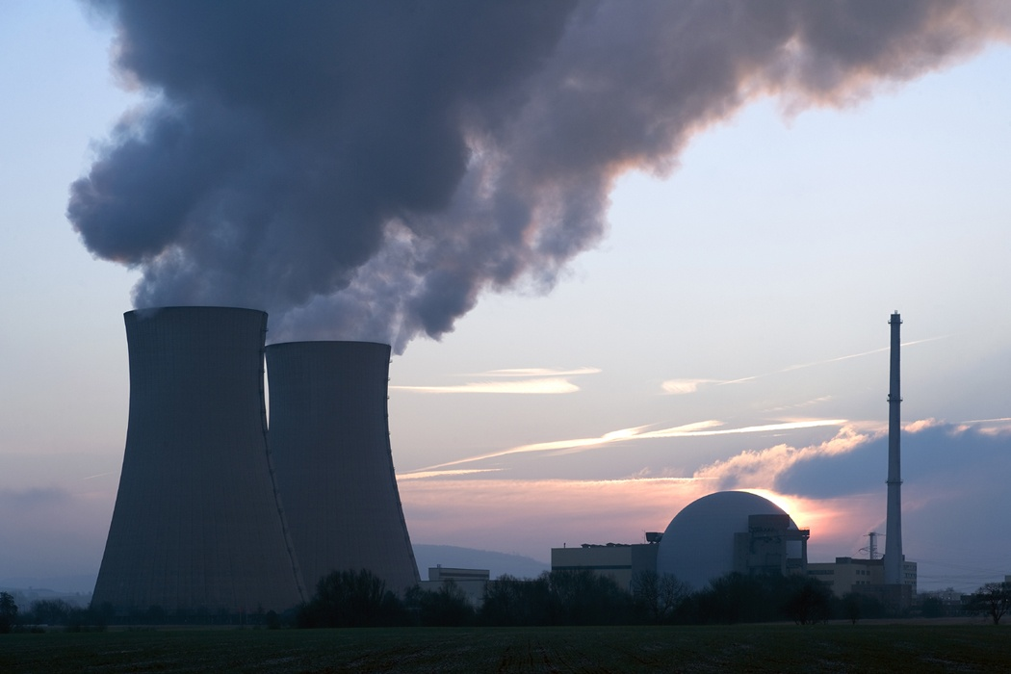
Ústecký kraj – Ústí nad Labem
Protéká jím nejdelší řeka Labe
Špatné životní prostředí

Slide 4
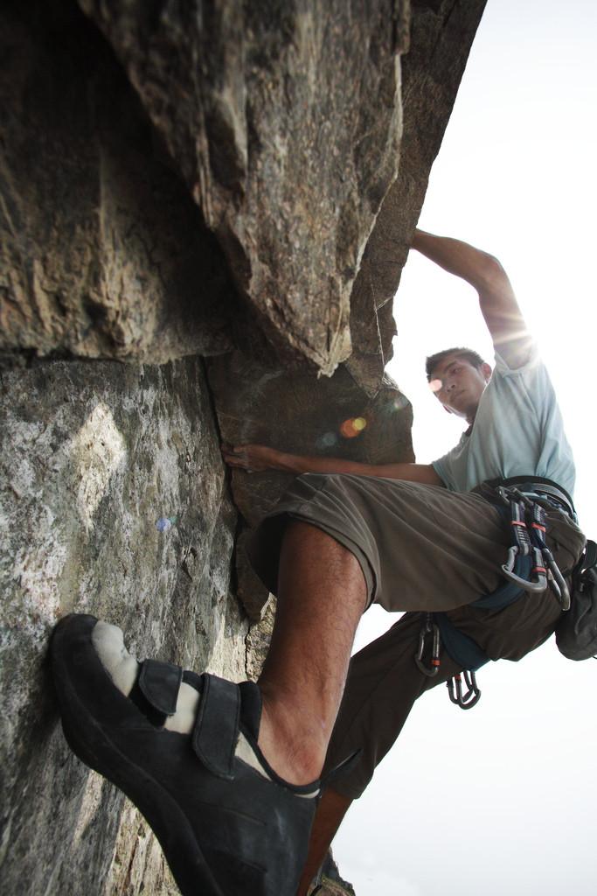
NP České Švýcarsko

Slide 5
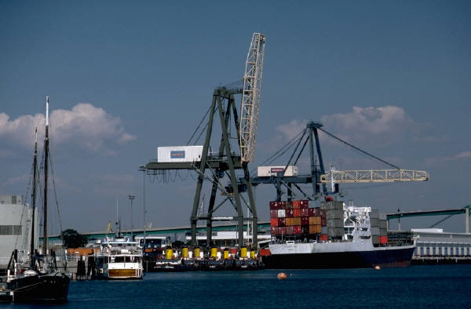
Děčín
Přístav na Labi

Slide 6
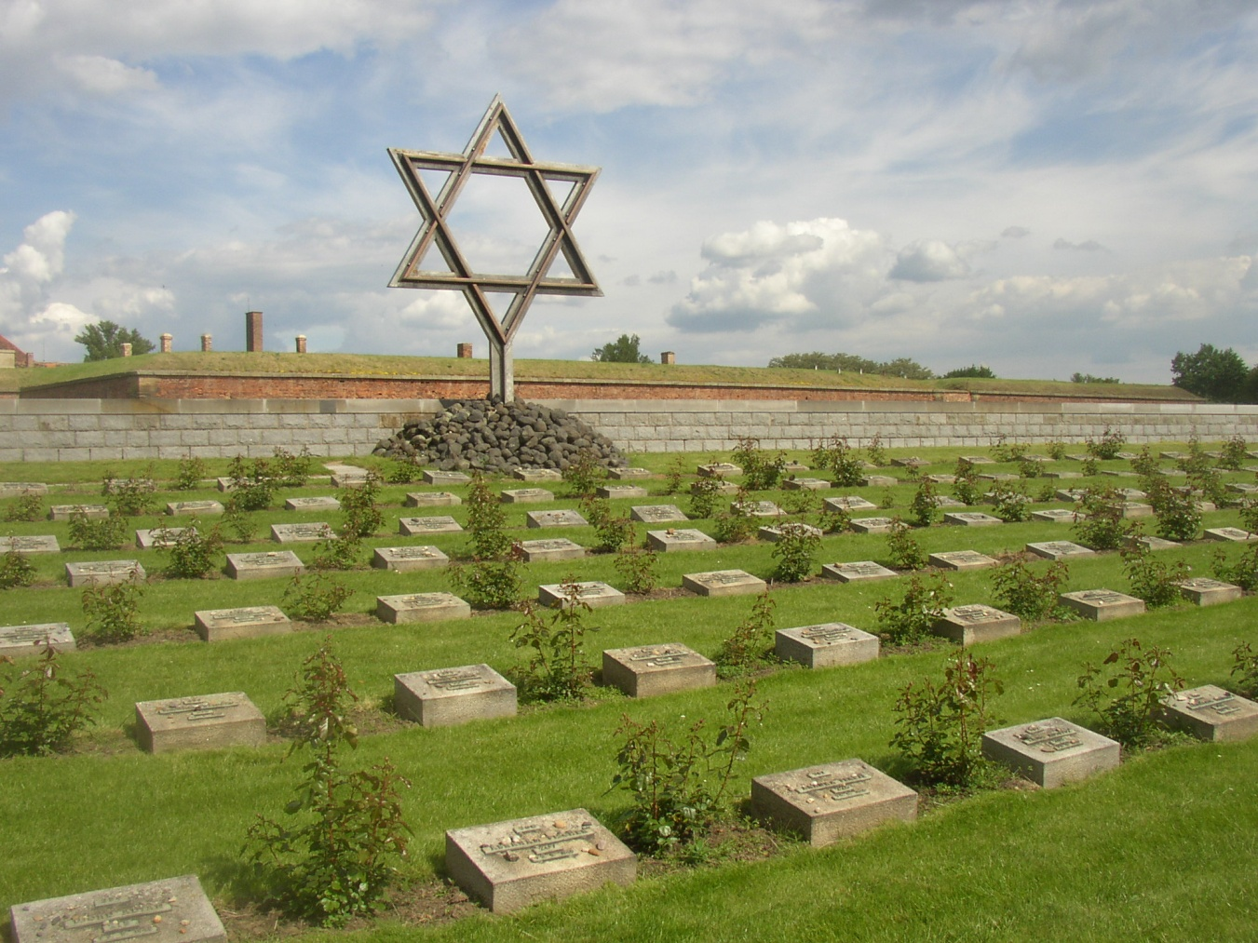
Terezín
Pevnost sloužící za 2 sv. války jako koncentrační tábor

Slide 7
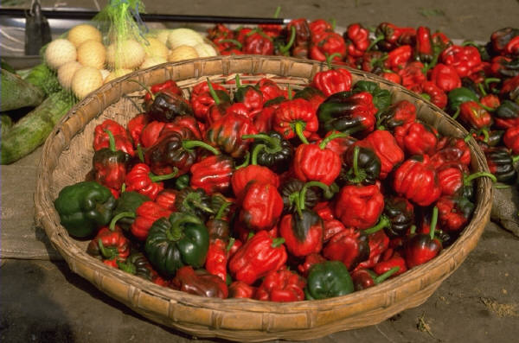
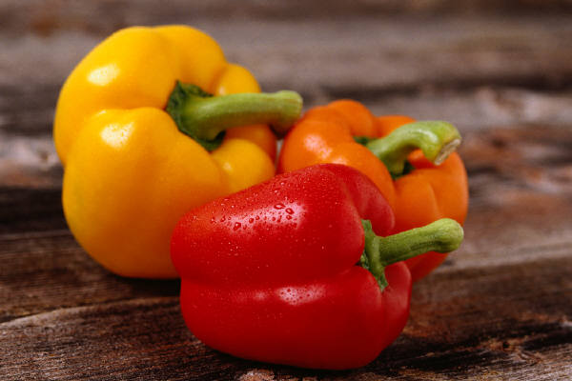
Litoměřice
Výstava Zahrada Čech

Slide 8
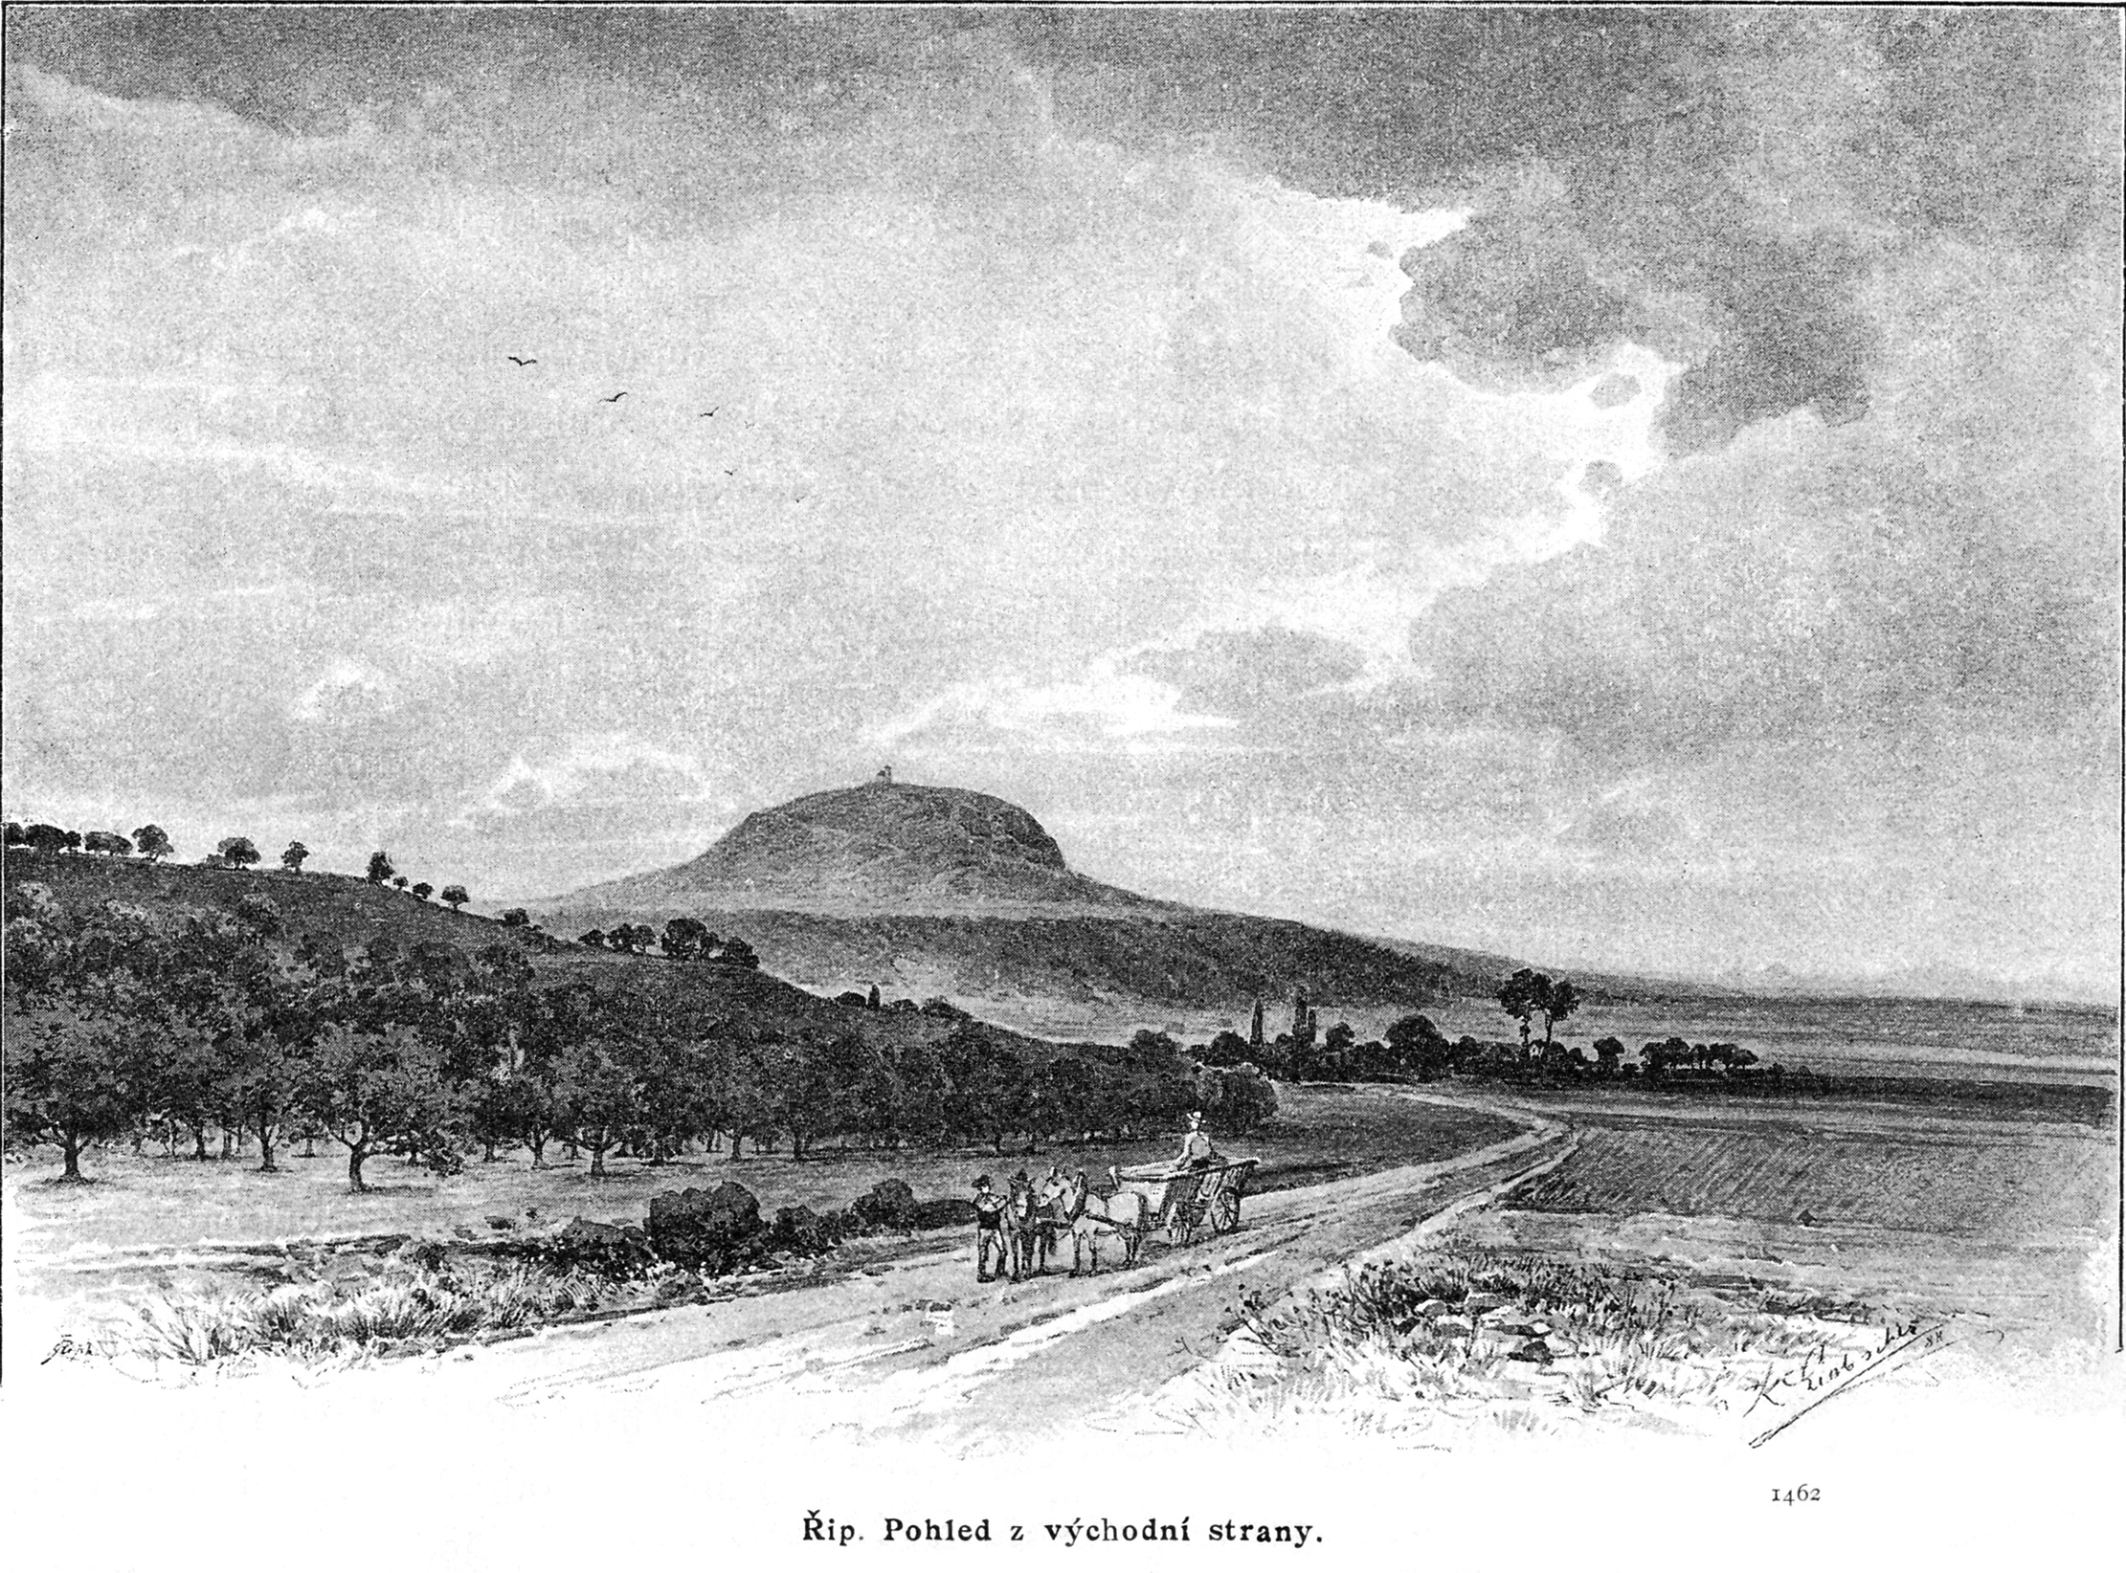
Říp
Památná hora
Pověst o Praotci Čechovi

Slide 9
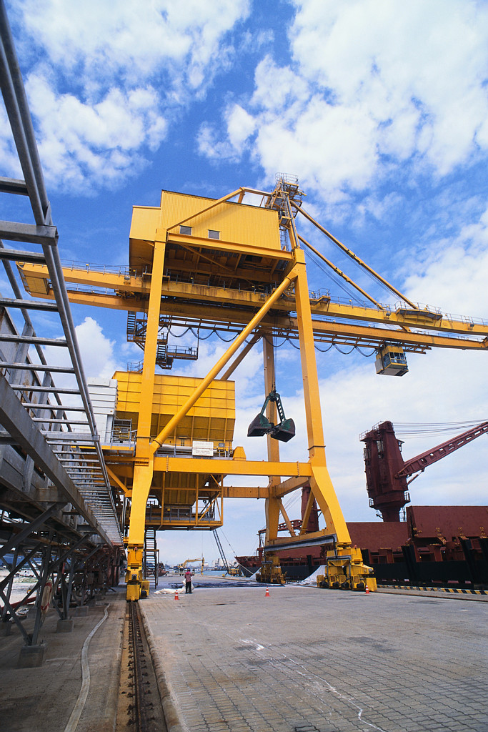
Most
Těžba hnědého uhlí

Slide 10
Žatec , Louny
Pěstování chmele

Slide 11
Citace
User:Miaow Miaow.Http://cs.wikipedia.org[online]. 23. 12. 2006, 20:49[cit.2012-02-20].File: Terezin CZ Memorial Cemetery 01.JPG.Dostupné z WWW: <http://cs.wikipedia.org/wiki/Soubor:Terezin_CZ_Memorial_Cemetery_01.JPG>.
www.office.microsoft.com

